Slide 1
進捗報告
5/14(木)
小佐々優人 大田原天翔

Slide 2
卒業研究進捗
・個人識別を可能にした。
・問題の正誤をDBに保存できるようにした。

Slide 3
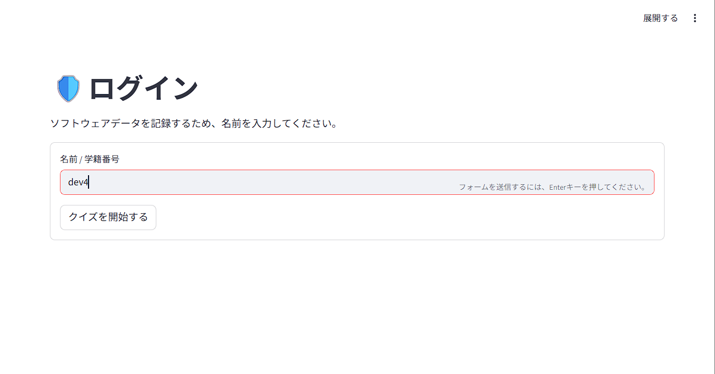
動作画面

Slide 4
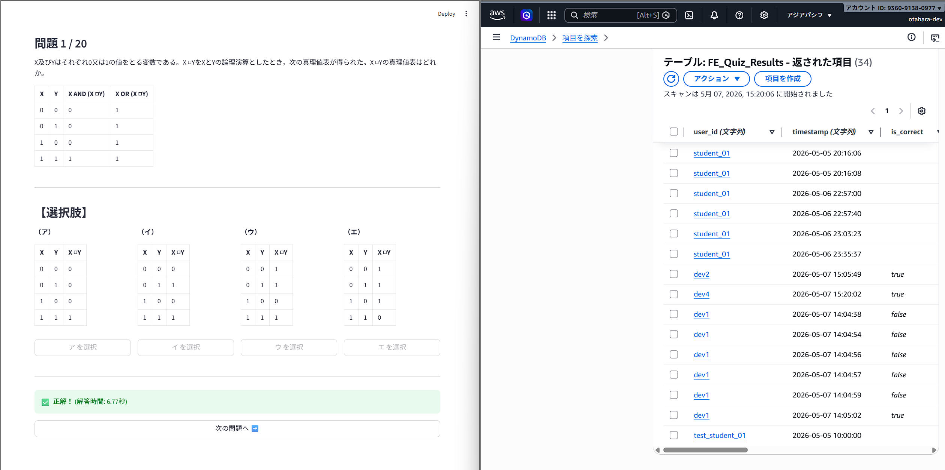
動作画面

Slide 5
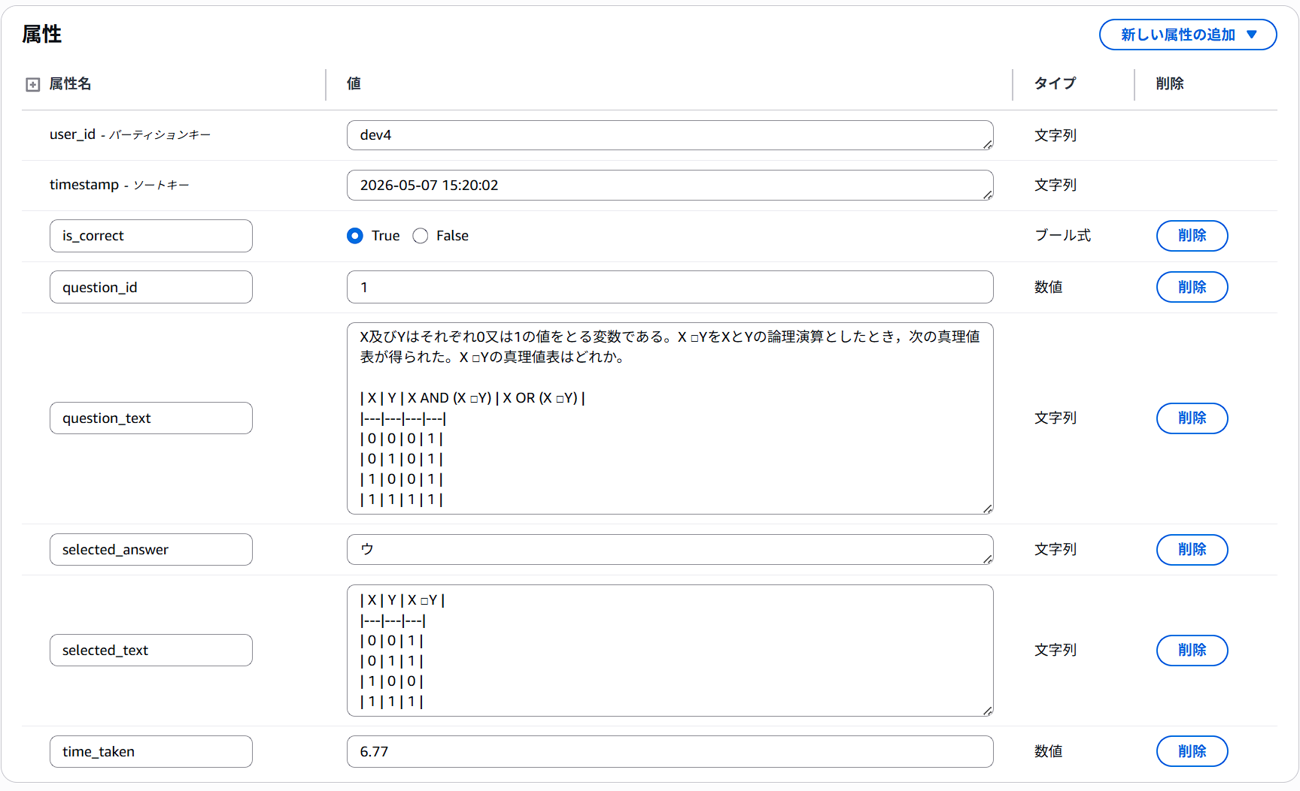
DB項目確認画面

Slide 6
現在の課題
・問題pdfから図形が含まれる問題をpngで抽出する
↓
・抽出したpngを読み込み、問題に表示できるようにする

Slide 7
来週までの目標
pngを出力するためのコード書き換え
過去3年分の公開されている問題を一つのjsonファイルにまとめる

